Slide 1
Органический мир океана

Slide 2
Жизнь зародилась в океане. На протяжении сотен миллионов лет океан оставался единственным хранителем жизни на нашей планете.

Slide 3
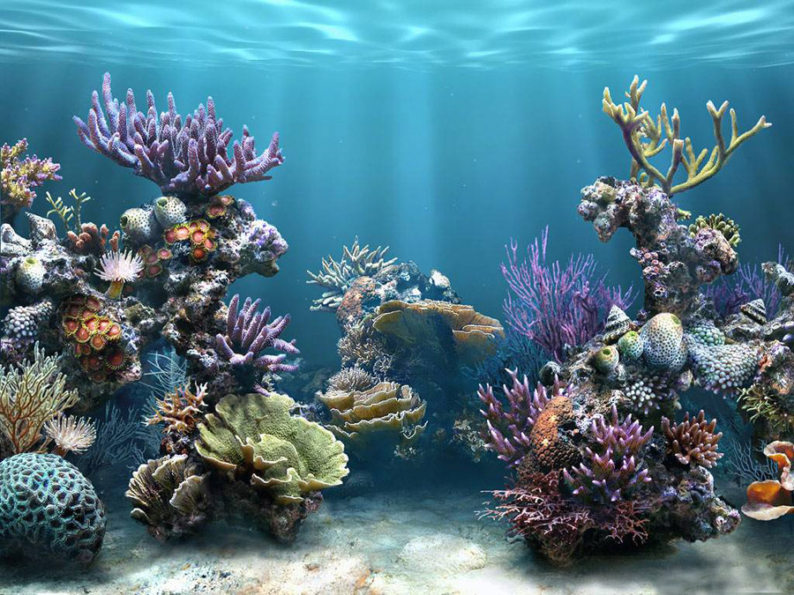
В нем все не так, как на суше. На дне - глубочайшие ущелья и высочайшие горы.

Slide 4
В толще воды - неисчислимое количество разнообразнейших растительных и животных организмов, своей массой превосходящих растительный и животный мир суши. В глубинах океана - странные фантастические по своему внешнему виду рыбы, жившие не одну сотню лет назад.

Slide 5
Целакант
В 1938 году южноафриканский ученый - Джон Смит обнаружил в районе Коморских островов удивительную рыбу с плавниками, похожими на лапы.Целакант (кистеперая рыба) появился более 200 млн. лет назад.Целекант жил в морях задолго до появления динозавров. Считалось, что он вымер около 70 млн. лет назад. И вдруг это «живое ископаемое» был обнаружен в рыбацких сетях!

Slide 6
Мечехвост
Возраст мечехвостов, около 200 миллионов лет, доказывает, что это одни из древнейших животных, живущих в наши дни. Тело животного защищено большим выпуклым головогрудным щитом, сочлененным, с брюшным отделом, из которого торчит длинный, острый хвост. Взрослая особь может достигать 60 см в длину и 30 см в ширину. Толстый панцирь скрывает членистое тело с пятью парами ходильных ног и парой небольших клешней.

Slide 7
-Виды живых организмов

Slide 8
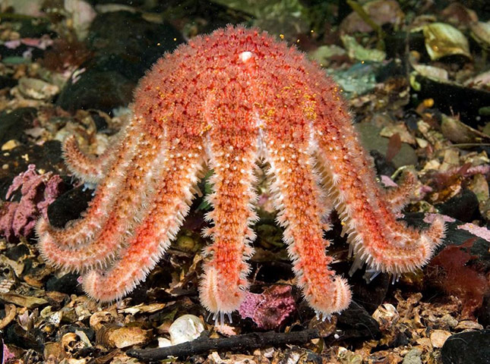
В Мировом океане обитает около 160 тыс. видов животных и около 10 тыс. видов водорослей. Морские организмы делятся на три большие группы.

Slide 9
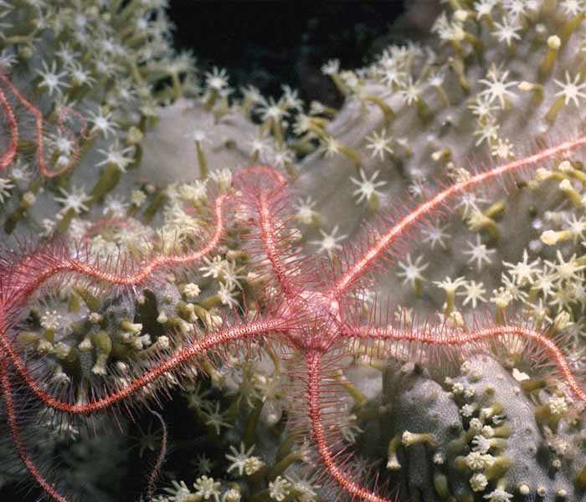
Планктон- это пассивно перемещающиеся(переносится по морям и океанам ветром, волнами, течением)водоросли и животные( фитопланктон и зоопланктон)

Slide 10
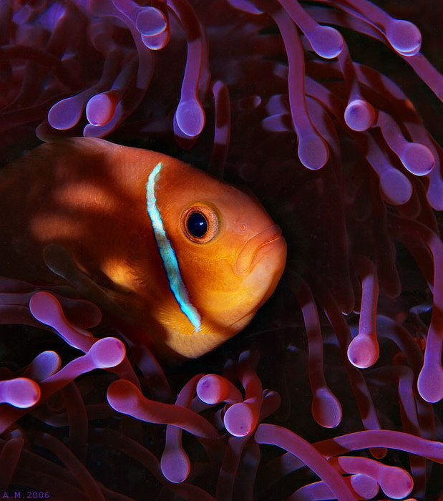
Нектон - рыбы, киты с дельфинами, морские черепахи, в общем активно передвигающиеся в толще воды.

Slide 11
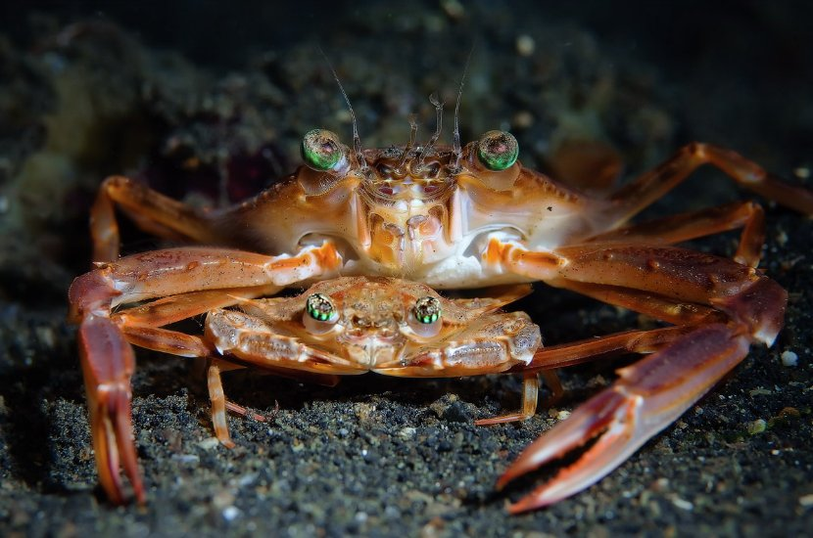
Бентос – донные организмы такие как: водоросли, актинии, морские ежи и звезды , крабы и черви .

Slide 12
Распределение жизни в океане

Slide 13
Распределение жизни в океане происходит почти так же как и на суше.

Slide 14
Распределение жизни в океане происходит почти так же как и на суше. главные факторы

Slide 15
Распределение жизни в океане происходит почти так же как и на суше. главные факторы

Slide 16
Распределение жизни в океане происходит почти так же как и на суше главные факторы свет

Slide 17
Распределение жизни в океане происходит почти так же как и на суше главные факторы свет

Slide 18
Распределение жизни в океане происходит почти так же как и на суше. главные факторы свет температура воды

Slide 19
Распределение жизни в океане происходит почти так же как и на суше. главные факторы свет температура воды

Slide 20
Распределение жизни в океане происходит почти так же как и на суше. главные факторы свет температура вещества воды

Slide 21
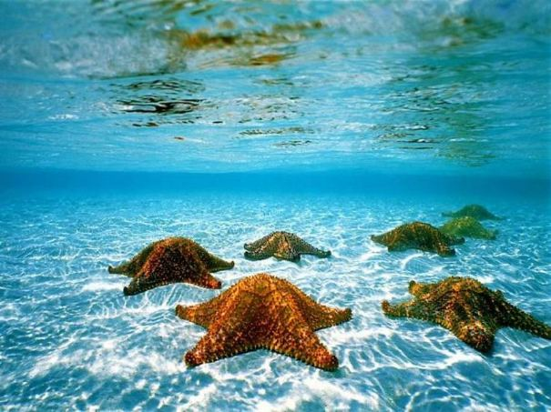
Мировой океан сильно влияет на природу. Зимой является источником тепла для всей планеты ,а летом – наоборот ее охлаждает. Так же он влияет на климат материков. Не следует забывать что именно с поверхности океана испаряется большая часть водяного пара, а это один из составляющих атмосферного воздуха.

Slide 22
ВОПРОСЫ: -Как вы думаете, каким стал климат вашей местности если бы Мирового океана не существовало? -Как еще влияет Мировой океан на природу? -Сколько видов живых организмов обитает в океане? Охарактеризуйте своими словами.

Slide 23
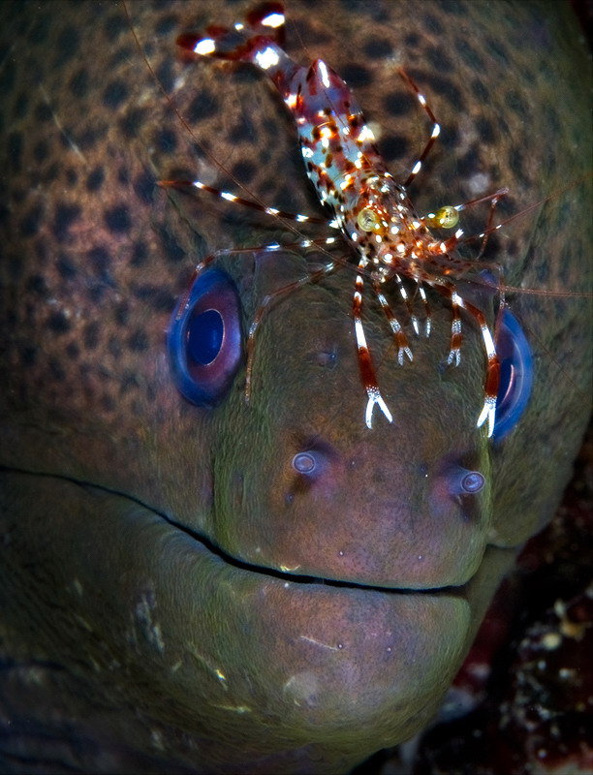
Спасибо за внимание!

